Slide 1
第五課(繁)

Slide 2
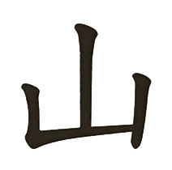
猜
字
遊
戲

Slide 3
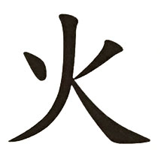
猜
字
遊
戲

Slide 4
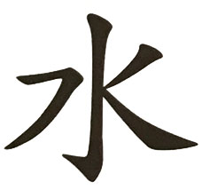
猜
字
遊
戲

Slide 5
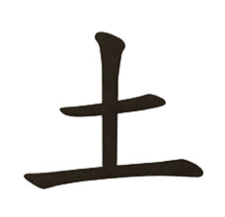
猜
字
遊
戲

Slide 6
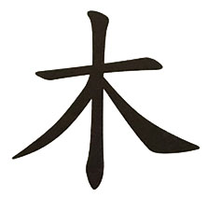
猜
字
遊
戲

Slide 7
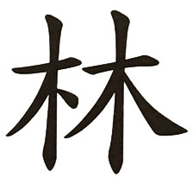
猜
字
遊
戲

Slide 8
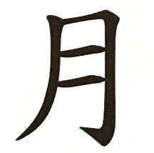
猜
字
遊
戲

Slide 9
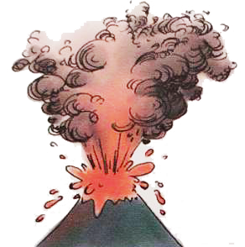
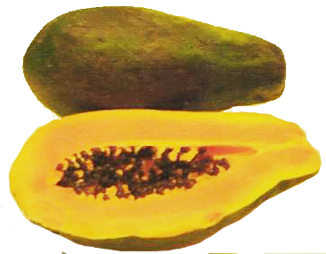
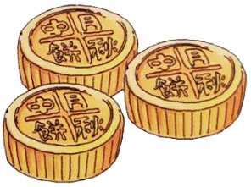
連連看
月餅
月亮
木頭
木瓜
火山
1 2 3 4 5

Slide 10
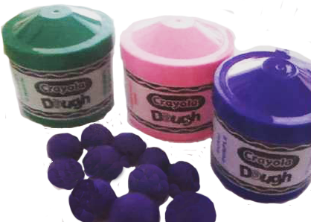
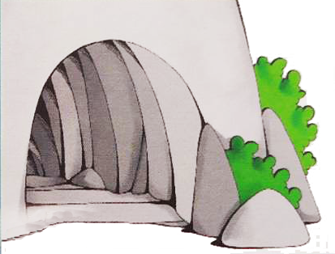
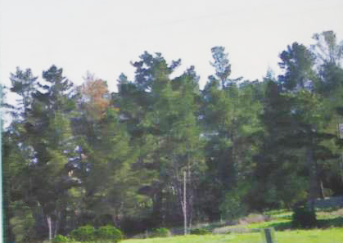
連連看
山洞
黏土
樹林
1 2 3

Slide 11
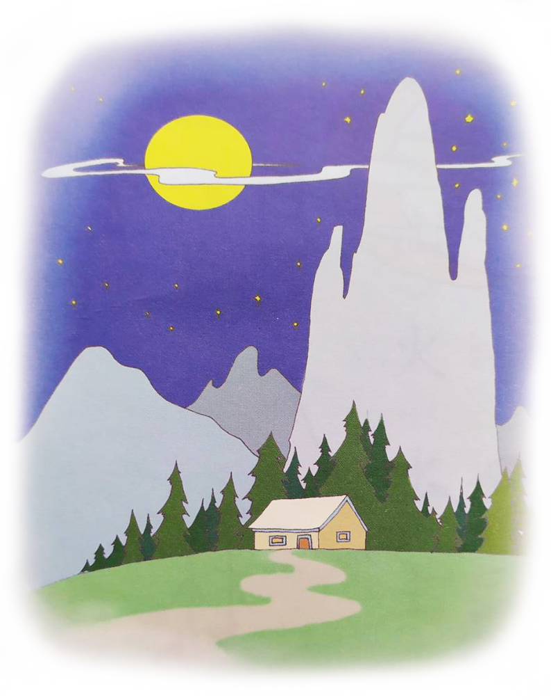
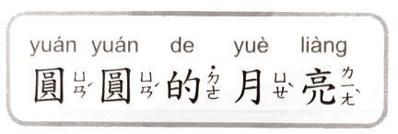
連連看

Slide 12
填空
? ? ?

Slide 13
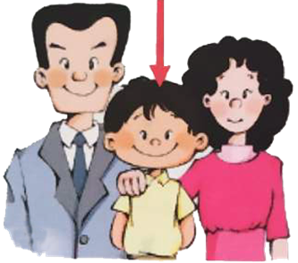
填空
? ? ?

Slide 14
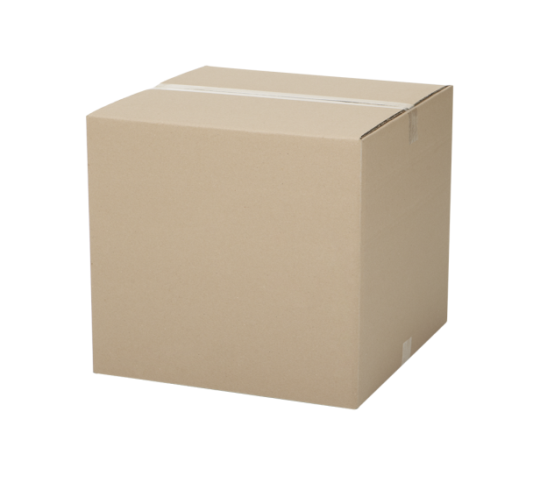
填空
? ? ?

